Slide 1
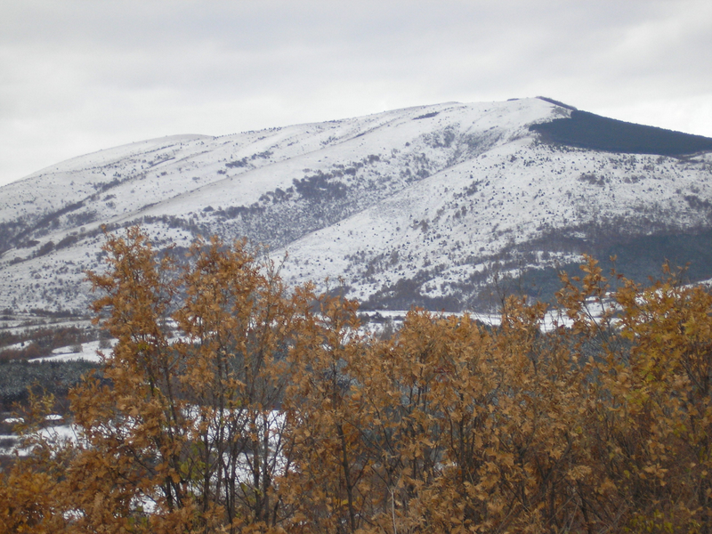
Човекът и обществото
ІV клас
Старопланинската област-убежище на дивата природа

Slide 2
  Старопланинската област се простира:
  - на юг от Дунавската равнина
  - от западната ни граница, до Черно море на изток
  Включва:
  Предбалкан
  Стара планина

Slide 3
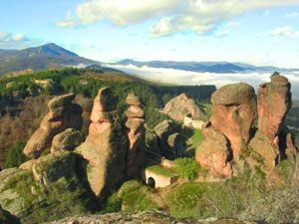
  Предбалкан
  заема северната, по-ниска част на областта

Slide 4
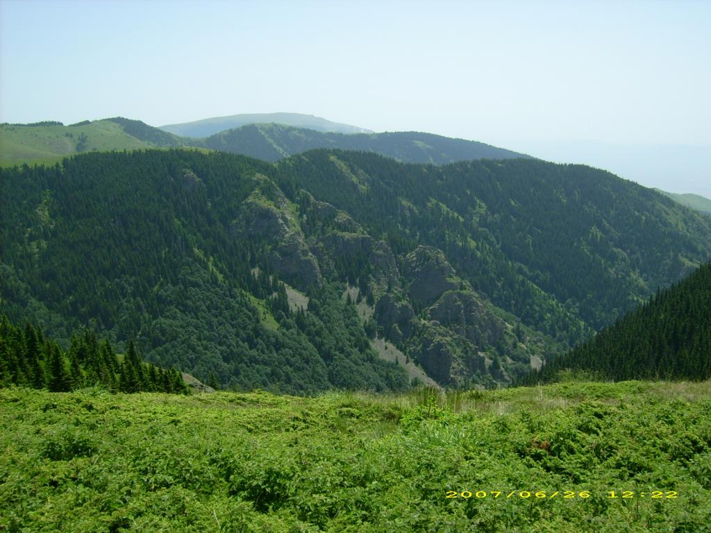
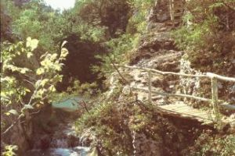
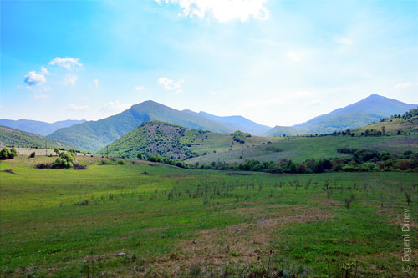
  Предбалкан
  Съставен е от:
  хълмове -заоблени, изпъкнали форми на повърхнината, с малка височина и полегати склонове
  речни долини
  ридове –продълговати хълмове, с различна височина

Slide 5
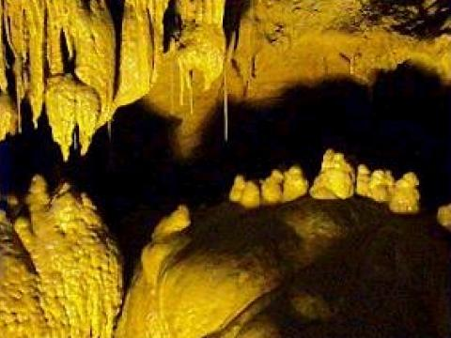
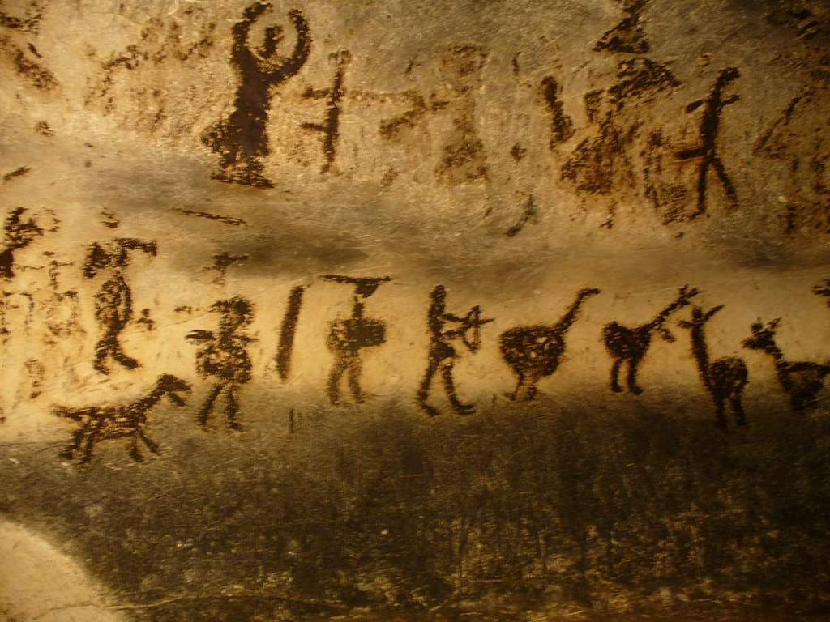
  В Предбалкана се намират едни от най-красивите пещери
  Магурата

Slide 6
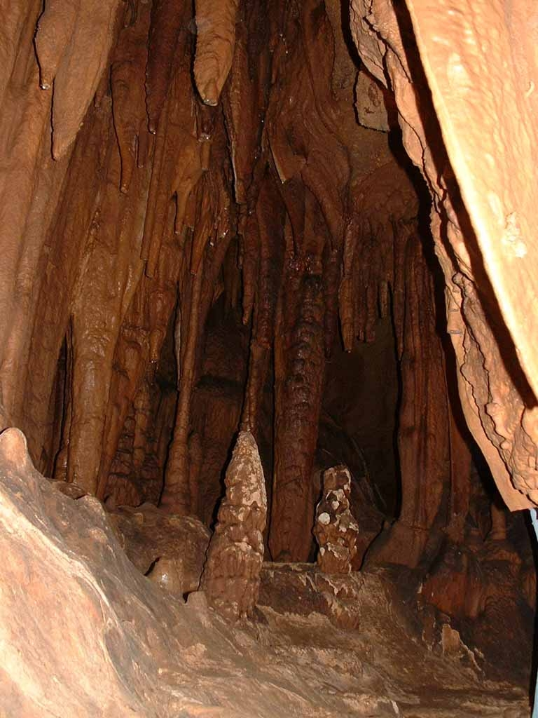
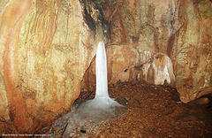
  Пещери
  Леденика

Slide 7
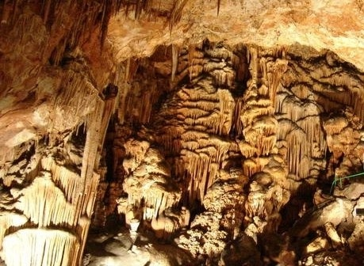
  Пещери
  Съева дупка

Slide 8
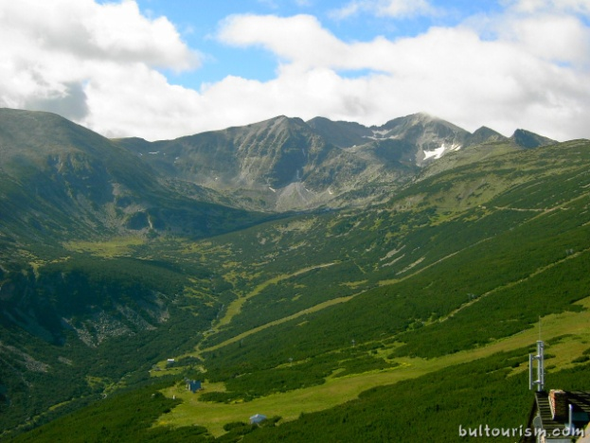
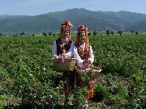
  Стара планина
Северните й склонове са полегати, а южните-стръмни и труднопроходими и се спускат към Задбалканските котловини
Планината е естествена преграда за студените ветрове от север и североизток. Това обуславя по- топлото време в южните части на България и по-студеното - в Северна България.

Slide 9
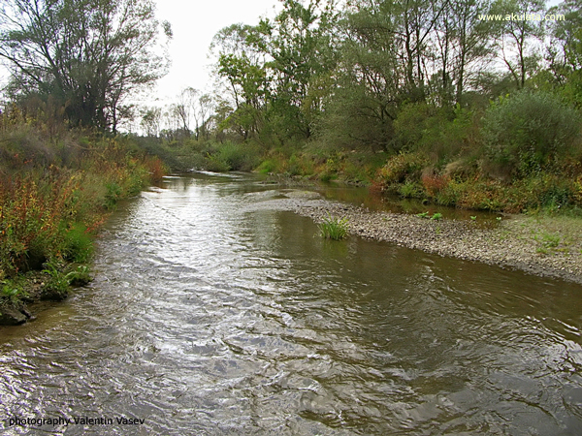
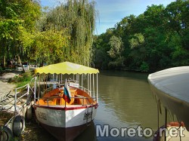
  Стара планина
От нея водят началото си дунавските притоци: Лом, Огоста, Вит, Осъм, Янтра.
Оттук извира р.Тунджа, която напуска границите на България и се влива в Егейско море.
Р.Камчия потича от Балкана и се влива в Черно море.

Slide 10
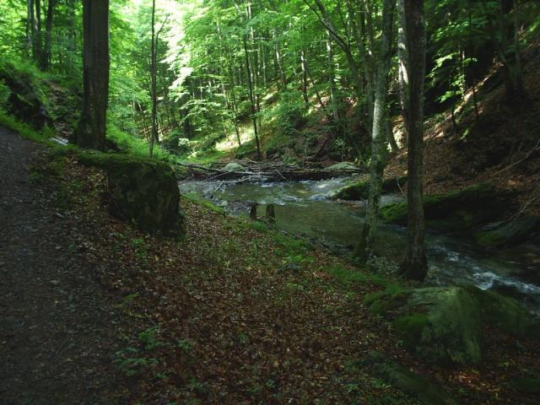
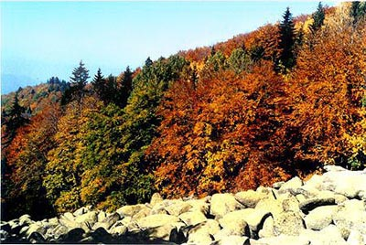
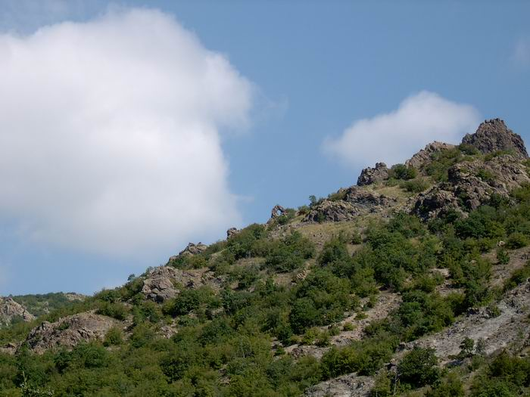
  Стара планина
По високите части на планината се срещат иглолистни гори от смърч, а в по-ниските преобладават букови и дъбови гори.

Slide 11
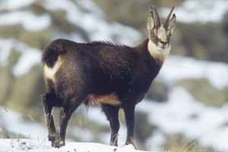
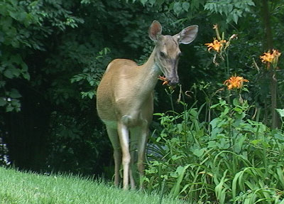
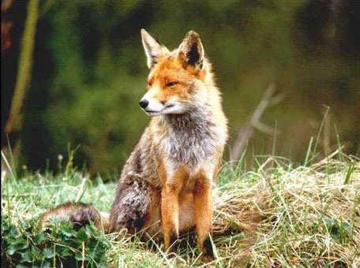
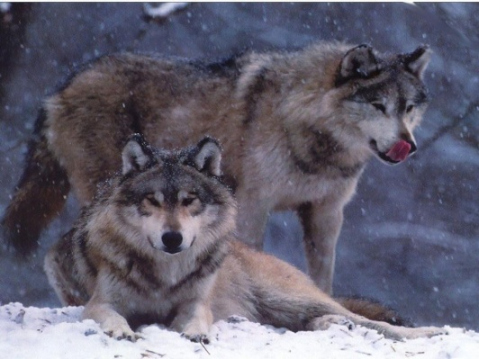

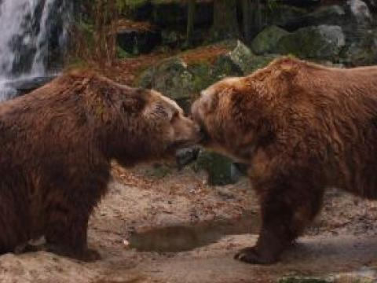
  Стара планина
Богат е животинския свят на Стара планина- елени, сърни, диви кози,мечки, вълци, лисици.

Slide 12
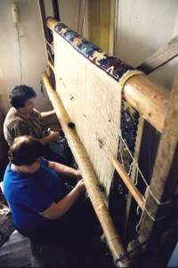
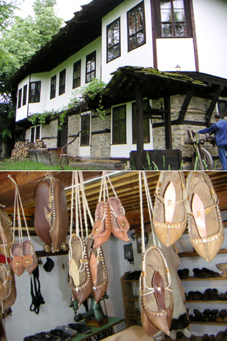
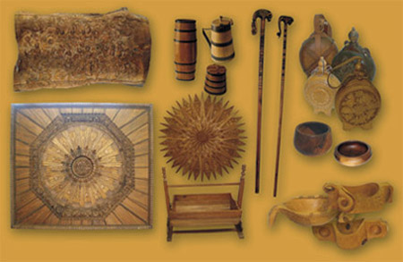

  Стара планина
Главните проходи в планината са: Петрохан, Витиня, Троянски, Златишки, Шипченски, Вратник
Природните й богатства за послужили за развитие на много занаяти: резбарство, грънчарство, медникарство, тъкачество и др.
Прочути са майсторите от: Троян, Трявна, Чипровци

Slide 13
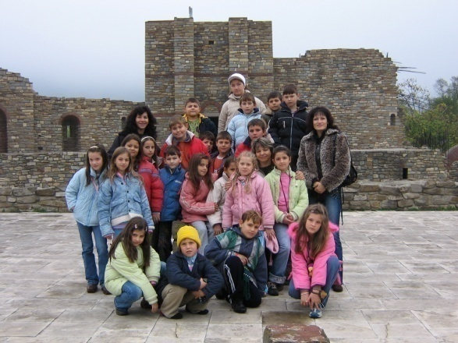
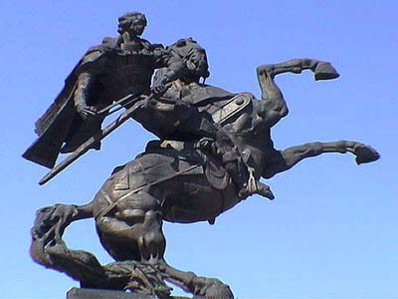
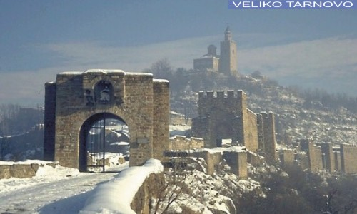
  Градове в Старопланинската област
Велико Търново –разположен в северното подножие на Стара планина, стара българска столица. Разпростира се на трите хълма –Царевец, Трапезица, Света Гора

Slide 14
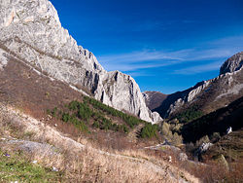
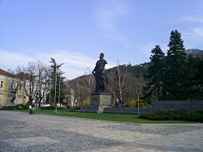
  Градове
Враца- най-големият град в Предбалкана.Разположен е до красивия планински проход Вратцата, откъдето е получил и мето си. Във Врачанския Балкан е загинал поетът революционер Христо Ботев

Slide 15
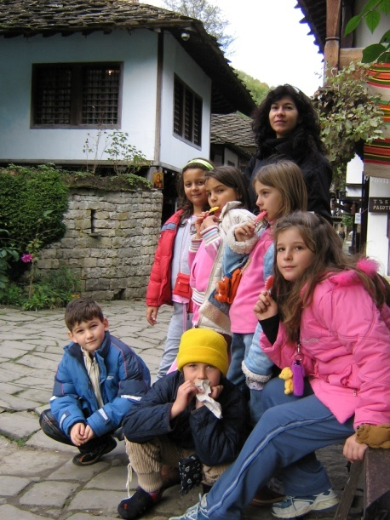
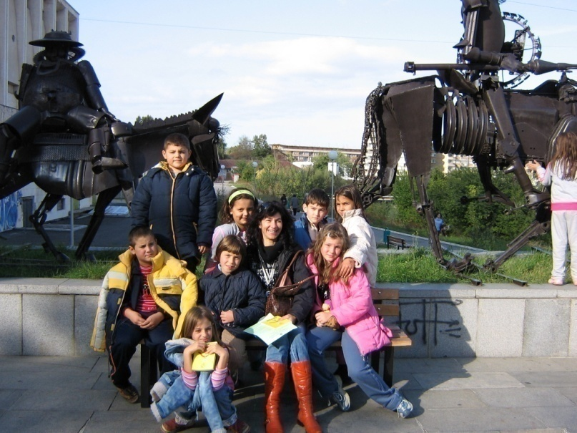
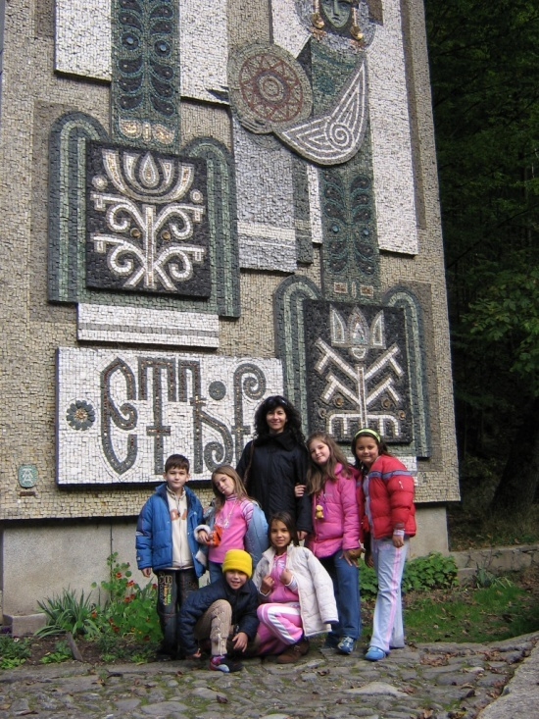
  Градове
Габрово - в него се намира единственият в България музей на открито- “Етъра”, музеят на смеха.В него е открито и първото новобългарско училще (1835 г.)

Slide 16
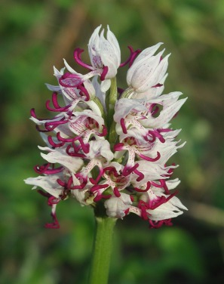
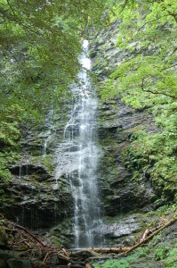
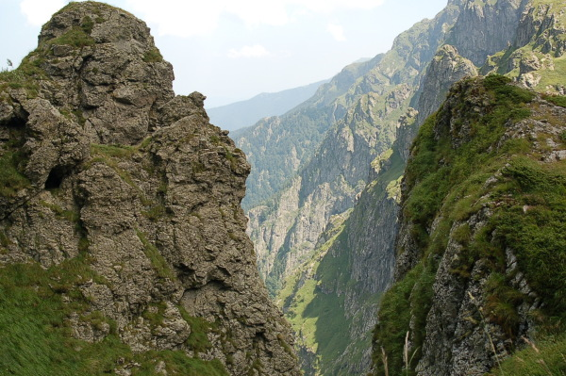
  Природни забележителности
Национален парк “Централен Балкан” - пази най-обширната естествена букова гора в Европа. Над 20 вида от растенията в него не се срещат никъде по света.
Резерват “Стенето” –
в него могат да се видят
пропасти, пещери, водопади

Slide 17
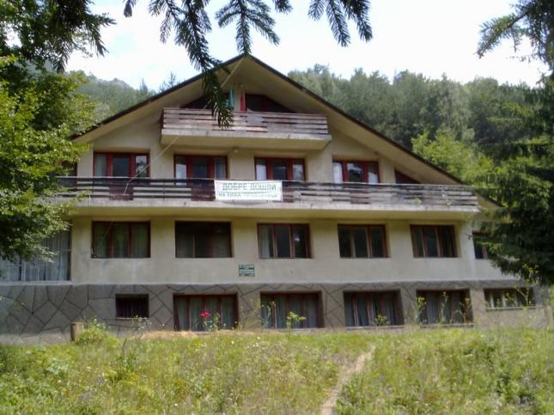
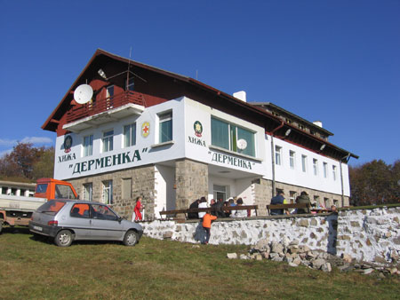
  Хижи и почивни домове
Красивите места в планината приканват много туристи за отдих и спорт през цялата година

Slide 18
  Да обобщим
  Старопланинската област включва Предбалкана и Стара планина.
  Природните богатства са послужили за развитие на много заняти и за построяване на заводи за машини, химични продукти, пластмаси, мебели.
  Естествената природа е запазена в паркове и резервати и е естествено богатство на България и Европа

Slide 19
  Христина Димитрова
  НУ “Захари Стоянов” гр. Любимец

